Slide 1
基于国产嵌入式操作系统和龙芯SOC
的应用与开发
第十六讲 基于RT-Thread操作系统外设8-编写驱动添加自己的设备
南京工业大学 孙冬梅

Slide 2
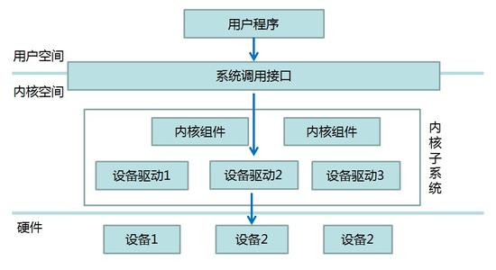
第十六讲 基于RT-Thread编写驱动添加自己的设备
1. RT-Thread的设备接口
3. 编写驱动并自动注册
2. 设备驱动实现的步骤
4. 编写应用程序测试驱动

Slide 3
1. RT-Thread的设备接口
rt_device_find
公共的设备接口为 init open close read write control
rt_device_find driver_read
rt_device_init/open/read/write/control→driver_init/open/read/write/control

Slide 4
2. 设备驱动实现的步骤
struct led_device
{
int led_num;
};
struct led_device led1 =
{
led_gpio,
};
struct rt_device led1_device;
1）按照RT-Thread的对象模型，扩展对象。
2）实现RT-Thread I/O设备模块中定义的6个公共设备接口
3）根据设备的类型，注册到RT-Thread设备框架中。
device->init = rt_led_init;
device->open = rt_led_open;
device->close = rt_led_close;
device->read = rt_led_read;
device->write = rt_led_write;
device->control = (void *)rt_led_control;
rt_device_register(device, name, RT_DEVICE_FLAG_RDWR | flag);

Slide 5
3. 编写驱动并自动注册,
编写一个驱动，实现对LED的控制, 字符类。
编写驱动例程为代码test_driver.c
首先声明了led_device设备结构体
其次编写了设备驱动层的接口
最后注册到RT-Thread设备框架中
struct led_device
{
int led_num;
};
struct led_device led1 =
{
led_gpio,
};
static rt_err_t rt_led_init (rt_device_t dev)
{
……
}
static rt_err_t rt_led_open(rt_device_t dev, rt_uint16_t oflag)
{
……
}

Slide 6
4.编写应用程序测试驱动
void test_driver(void)
{
int i;
static rt_device_t led_device; //led设备
rt_hw_led_register(&led1_device, "led1", RT_DEVICE_FLAG_RDWR , &led1);
led_device = rt_device_find("led1");
if (led_device != RT_NULL)
{
rt_device_init(led_device);
for (i=0; i<10; i++)
{
rt_device_control(led_device, 0,RT_NULL);
rt_thread_delay(100);
rt_device_control(led_device, 1,RT_NULL);
rt_thread_delay(100);
}
}
return ;
}
测试驱动的代码为：

Slide 7
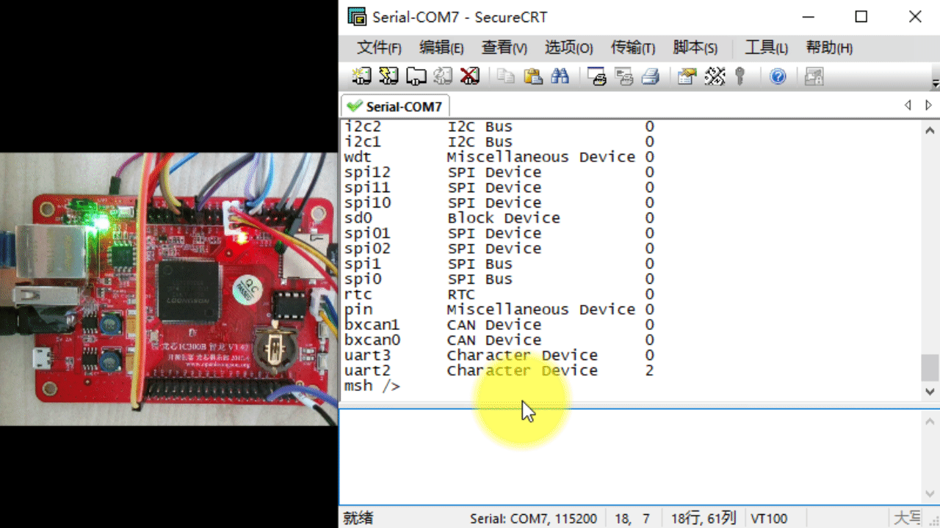

Slide 8
感谢聆听！！
THANKS
基于自主可控基础软硬件的嵌入式系统教学
助力 国产芯片 国产操作系统 嵌入式系统开发！！！

